Slide 1


2. Plenum
eCH Fachgruppe
Politische Geschäfte
Michael Luggen, michael.luggen@bk.admin.ch
Christian Gutknecht, christian.gutknecht@glue.ch Benedikt Hitz, benedikt.hitz@bfh.ch
Online, 02.06.2026 - Aufgezeichnet

Slide 2
Ziele des Plenum
News rund um die Fachgruppe
Statusupdate der einzelne Subgruppen
Erstes Fachgruppeninternes Review “Politische Akteure”

Slide 3
Agenda
Begrüssung |  | Christian & Michael | 13:30
KI für die Schweizer Justiz? |  | Martin | 13:35
LinkML - Datenökosystem Prototype |  | Christian | 13:45
eCH-0292 Meta: Vorstellung Arbeiten und Rückfrage |  | Florin | 14:00
eCH-0293 Öffentlicher Ratsbetrieb: Status |  | Michael | 14:10
eCH-0295: Parlamentarische Geschäfte: Status |  | Laurence & Christian | 14:20
eCH-0296: Erlasse und Gesetzestexte: Status |  | Martin & Michael | 14:30
eCH-0297: Öffentliche Konsultationen: Status |  | Fabian & Christian | 14:40
eCH-0294 Politische Akteure: Vorstellung und Start des Fachgruppeninternen Reviews |  | Orhan, Benedikt & Michael | 14:50

Slide 4
KI für die Schweizer Justiz?
Oder «wie kann man Halluzinationen verhindern?»
Factual, Temporal, Contextual, Linguistic, Extrinsic/Intrinsic
OpenEvidence (Medizin) als Positiv-Beispiel
«Grounding»
https://www.digitale-verwaltung-schweiz.ch/blog/29-eine-ki-fuer-die-schweizer-justiz

Slide 5
Retrieval Augmented Generation (RAG)
RAG = LLM + external data sources
specialized models hallucinate between 17 and 33%
domain-specific and/or updated information that is not available in the training data
additional relevant context is added to this input to guide the model’s response, encouraging it to prioritize the supplied data over pre-existing training knowledge (prompt stuffing)

Slide 6
LinkML - Datenökosystem Prototype
Ziele:
Push für Unterstützung Mehrsprachigkeit bei LinkML
LinkML to XSD Unterstützung (relevant für eCH Umfeld)
MVP für LinkML-Editor: https://linkml.openparldata.ch/
Eruierung Nützlichkeit/Akzeptanz von LinkML für eCH-Standards. Feedback von Referenten und Reviewern.
LinkML Erfahrung/Community Schweiz stärken
Zeitrahmen: Jetzt bis Herbst 2026
Umsetzung: Christian / Glue AG
Projektantrag online.

Slide 7
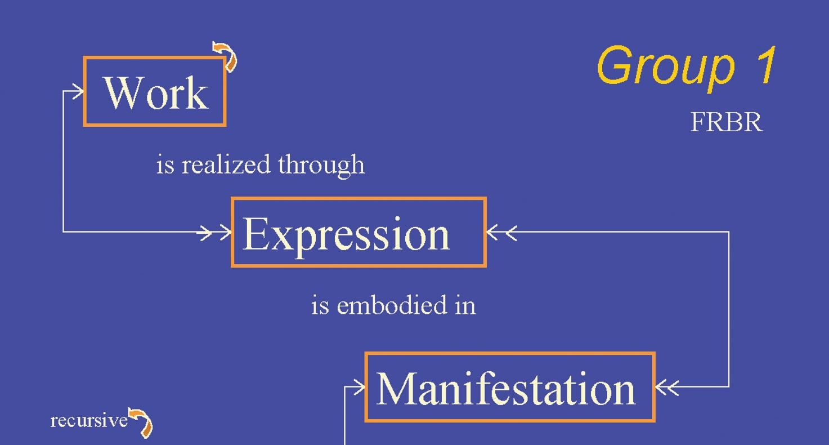
eCH-0292 Meta: Vorstellung Arbeiten und Rückfrage
Ready for (internal) consultation end of summer.
03_design_principles.md
04_common_data_elements.md
05_data_publishing.md
06_richtext_definition.md
07_legacy_documents.md
FRBR
Dokumentkategorien
Next Steps
Permanente URL/URI/DOI
Chronologie/”Lifecycle” Geschäft
Notes:
https://github.com/swiss/political-affairs-ech-group/blob/main/ech-0292_meta/misc/meetingnotes.md

Slide 8
eCH-0293 Öffentlicher Ratsbetrieb
Abdeckung der Themen Sessionen, Traktanden, Abstimmungen und Protokollierung.
Modelle und Erläuterungen sind weitgehend erarbeitet.
Braucht noch Feinschliff
Ausblick: Fachgruppeninterner Review bis Ende Q3 2026 vorgesehen.

Slide 9
eCH-0295 Parlamentarische Geschäfte
Vorgehen:
Welche Daten existieren zu einem Geschäft? Was ist der Ablauf?
Überprüfung anhand “reicher” Motion 20.4232 von parlament.ch
Grundsätzliche Idee:
Kopfdaten eines Geschäfts: Nummer, Titel, URL
Ein Geschäft hat mehrere Steps (Submission, SubmissionValidation, Assignment, CommitteeDeliberation, Response, CouncilDebates). Diese können beliebig oft vorkommen. (Ping-Pong zwischen Räten und Regierung).
Bei jedem Step wird der aktuelle Status des Geschäfts erfasst.
Jeder Step hat allgemeine Felder: id, date, status (open/closed), phase, stage, decision)
und details: sponsor (actor/groups), texts, flags, speeches, voting
Ausblick:
Kann viele Inputs (aus operations, actor/groups) integrieren, braucht aber noch einige Iterationen
Notes:
https://github.com/swiss/political-affairs-ech-group/blob/main/ech-0292_meta/misc/meetingnotes.md

Slide 10
eCH-0296: Erlasse und Gesetzestexte
Analyse bestehender Arbeiten (u. a. CHLexML, AKN).
Strukturierung und Ausrichtung der Arbeiten umgesetzt:
Identifikatoren von Erlasstexten: ELI, AKN
Katalogisierung: Metadatenmodell für Gesetzestexte (z. B. Jolux, ELI-DL)
Inhalte dokumentenzentriert: Titel, Artikel, Absätze, Referenzen (AKN)
Inhalte semantisch: strukturierte Tabellen, maschinenlesbare Berechnungsformeln, Business Logic

Slide 11
eCH-0297: Öffentliche Konsultationen
Stakeholders identifiziert und in Kontakt gebracht.
Erste Definitionen zu den Kopfdaten einer Vernehmlassung.
Road-map zu AKN/LegalDocML zusammen mit KAV Bundeskanzlei festgelegt.

Slide 12
eCH-0294 Politische Akteure: Vorstellung
Hauptklassen (Orhan)
Referenz-Klassen (Benedikt)
LinkML Status-Quo (Michael)
Start des Reviews (Michael)

Slide 13
eCH-0294 Politische Akteure: Vorstellung
Das Schema basiert auf vier Hauptklassen, die zusammen das politische Akteurssystem der Schweiz abbilden:
Person – Natürliche Personen im politischen Kontext
Group – Politische Gruppen, Organe und Organisationen
Membership – Verbindung zwischen Personen und Gruppen
InterestLink – Interessenbindungen von Personen an Organisationen

Slide 14

Referenz-Klassen I
Problem: In einem bestimmten Objekt muss ein anderes Objekt referenziert werden. Beispiel: Bei einem Votum soll auf die Votantin verwiesen werden.
Was wir nicht wollen:
Die Votantin vollständig lokal definieren (weil sie wird an anderen Stellen wieder vorkommen und wir wollen ja genau erreichen, dass man weiss, dass die Votantin auch die gleiche Person in Interessensbindung xy ist
Nur auf eine eindeutige ID verweisen (wäre gemäss der “reinen Lehre” zwar richtig), weil dann ständige Abfragen auf dasjenige System nötig wären, welches die ID mit Zusatzinformationen (Name der Person etc.) auflösen könnte

Slide 15

Referenz-Klassen II
Unsere Lösung: Wenn in einem Objekt ein Verweis auf
ein anderes Objekt nötig ist, kann das mit Referenz-Klassen
passieren (bspw. PersonReference oder GroupReference)
Ein Objekt einer Reference Klasse enthält immer die URI zum eindeutigen Objekt und zusätzlich ein paar wenige lokale Attribute zum Objekt.
Vorteile: Die eindeutige Verbindung zum Objekt ist gegeben (alle weiteren infos können aufgelöst werden), es sind aber die Grunddaten bereits lokal vorhanden.
Zusätzlicher Gewinn: Mit diesem Mechanismus kann eine bescheidene Versionierung der Daten realisiert werden.

Slide 16


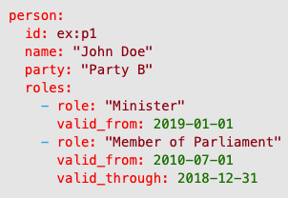
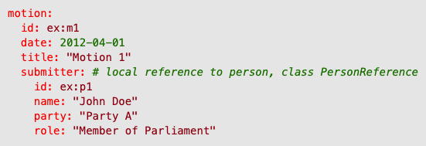
Referenz-Klassen III - Beispiel
lokale Attribute, nicht “nachgezogen” → Historie

Slide 17
LinkML Aufbau
Automatische Generation des eCH Dokumentes funktioniert.
Datenmodell und Beschreibungen leben in schema.yaml.
Gemeinsame Teile über alle Subgruppen werden von der Metagruppe verwaltet. (Mixins)
Daten Beispiele werden automatisch in eCH Dokument eingebunden.
Enumerationen können mit externen Quellen verknüpft werden.

Slide 18
eCH-0294 Politische Akteure: Start des Fachgruppeninternen Reviews
Version 0.1
Review bis Dienstag 30. Juni mit Augenmerk auf:
Sinnhaftigkeit der Beschreibung?
Findet man Widersprüche zwischen Modell und Beschreibungen?
Benutzung in anderen Subgruppen
Zu bearbeitenden Version wird bis Freitag zugesandt.
10. Juni, 13:05 Online - Termin offen für Rückmeldungen zu interner Konsultation
1. Juli, 13:05 Online - Termin mit Freigabe für eCH Review
Feedback als:
GitHub Issues, oder Pull-Request
E-Mail (mit oder ohne Review Dokument)

Slide 19

Weiterführende Infos und Events
Do. 4.6.2026 - opendatabeer.ch mit OpenParlData.ch in Zürich
Do. 18.6.2026 - Public Meeting OpenParlData.ch
Online: Videos from LegisTech Conference May 2026

